Slide 1
РОБОТЫ ВОКРУГ НАС

Slide 2
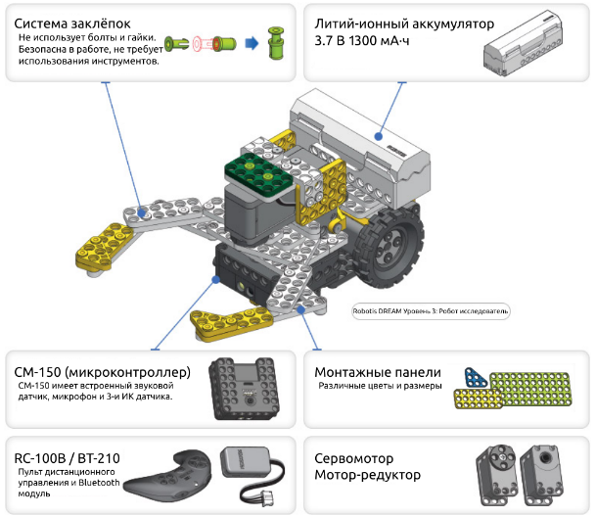

Slide 3
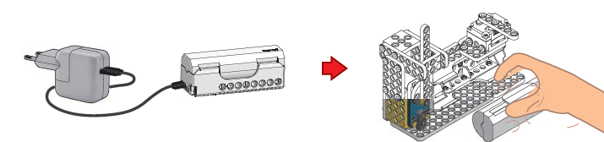
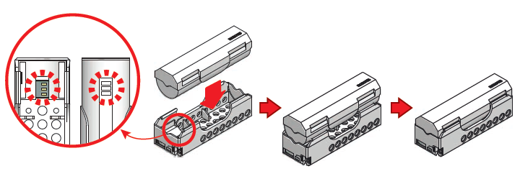
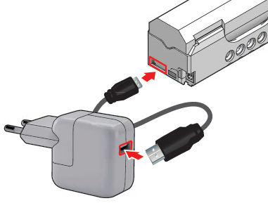
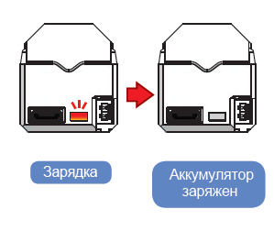
ЛИТИЙ-ИОННЫЙ АККУМУЛЯТОР

Slide 4
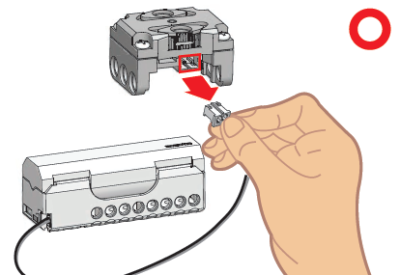
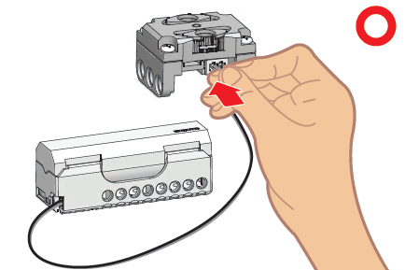
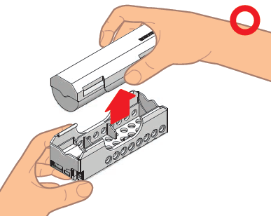
Техника безопасности при работе с образовательным конструктором

Slide 6
Особенности крепления деталей конструктора:

Slide 9
Найдите соответствующие детали

Slide 10
Установите заклепки на пластине в виде числа. Запишите число на чистом бланке

Slide 11
«Белка»

Slide 12
КОНТРОЛЬНЫЕ ЗАДАНИЯ
B1. Задание: Выберите из таблицы названия деталей и запишите под соответствующей картинкой.

Slide 13
B2. Задание: Какая из картинок является тенью модели «Белка»?

